Slide 1
Název | Doprava – druhy dopravy 3
Předmět, ročník | Zeměpis, 2. ročník
Tematická oblast | Sociální prostředí
Anotace | Prezentace na téma druhy dopravy, obsahuje otázky, úkoly a řešení
Klíčová slova | Výkon dopravy, bezpečnost, charakteristiky dopravy, letecká doprava, potrubní doprava
Autor | Mgr. Tomáš Pospíšil
Datum | Listopad 2013
Škola | Gymnázium Jana Opletala, Litovel, Opletalova 189
Projekt | EU peníze středním školám, reg. č.: CZ.1.07/1.5.00/34.0221

Slide 2
DOPRAVA
druhy dopravy 3
Po2 DUM č. 14

Slide 3
Potrubní doprava
doprava ropy a plynu z míst těžby nebo ropných terminálů
přeprava vody nebo páry
levná
nejdelší síť: USA, Rusko, Ukrajina
budování nových tras, strategický význam

Slide 4
Potrubní doprava
Spojte názvy ropovodů a plynovodů s patřičnou trasou
Ropovod Družba (jižní větev)
Plynovod Nord Stream
Plynovod Blue Stream
Ropovod Ingolstadt
Ropovod Baku – Tbilisi – Ceyhan
Aljašský ropovod
Ázerbajdžán – Gruzie - Turecko
Rusko – dno Baltského moře – Německo
Rusko – Slovensko - Litvínov
břeh Sev. led. oceánu – Aljašký záliv
Rusko – dno Černého moře – Turecko
Německo – Kralupy nad Vltavou
Řešení

Slide 5
Potrubní doprava
Řešení
Ropovod Družba (jižní větev) - Rusko – Slovensko - Litvínov
Plynovod Nord Stream - Rusko – dno Baltského moře – Německo
Plynovod Blue Stream - Rusko – dno Černého moře – Turecko
Ropovod Ingolstadt - Německo – Kralupy nad Vltavou
Ropovod Baku – Tbilisi – Ceyhan - Ázerbajdžán – Gruzie – Turecko
Aljašský ropovod - břeh Sev. led. oceánu – Aljašký záliv

Slide 6
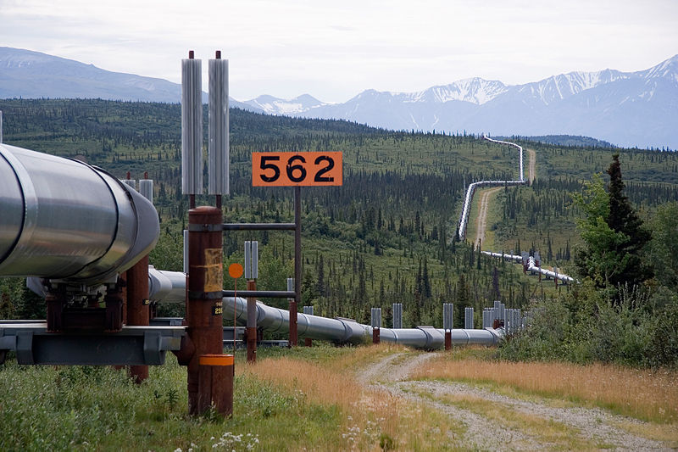
Potrubní doprava
Obr. 1 Aljašský ropovod, délka 1300 km, jde napříč Aljaškou
problém: narušení migrace zvěře

Slide 7
Letecká doprava
hlavně osobní, 8 % světového výkonu díky velkým vzdálenostem
nákladní – kargo (pošta, květiny)
hlavně mezinárodní charakter, vnitrostátní: USA, Rusko a další velké státy
největší letiště: 1. Atlanta, New Yourk, Chicago, Londýn, Frankfurt nad Mohanem, Paříž, Amsterdam, Madrid

Slide 8
Letecká doprava
výhody: rychlost na velkou vzdálenost, komfort, bezpečnost…
nevýhody: cena, neekologičnost, terorismus vliv přírodních podmínek
problém: cena paliva, terorismus – drahé letenky, časové komplikace, potíže zavedených státních společností
Kterým státům patří ?
Swissair, Lufthansa, Flying Emirates, ČSA, Aeroflot

Slide 9
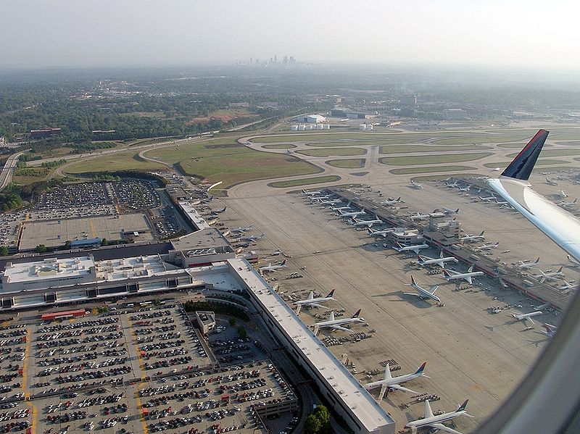
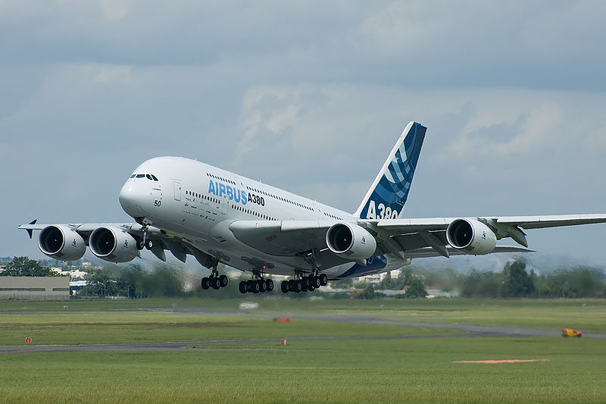
Letecká doprava
Obr. 12 Airbus A380, délka: 73 m, rozpětí: 79 m, až 850 pasažérů
Obr. 11: Hartsfield-Jackson Atlanta International Airport

Slide 10
Doprava informací
rychlý rozvoj, informační věk
internet, mobilní telefony, rádio, televize.
spojení: družice, kabely, pozemní vysílače

Slide 11
Zdroje:
Obr. 1 Aljašský ropovod [cit. 2013-12-01]. Dostupný pod licencí Creative Commons Uveďte autora-Zachovejte licenci 2.5 Generic z WWW: http://cs.wikipedia.org/wiki/Soubor:Trans-Alaska_Pipeline_System_Luca_Galuzzi_2005.jpg
Obr. 2 Hartsfield-Jackson Atlanta International Airport [cit. 2013-12-01]. Dostupný pod licencí Creative Commons Uveďte autora – Zachovejte licenci z WWW: http://commons.wikimedia.org/wiki/File:Hartsfield-Jackson_overview.jpg?uselang=cs
Obr. 3 Airbus A380 [cit. 2013-12-01]. Dostupný pod licencí Public Domain z WWW: http://commons.wikimedia.org/wiki/File:Airbus_A380.jpg
Geo 2013[online] [cit. 2013-11-22]. Dostupné z: http://geo.webz.cz/

